Slide 1


Ailelerin Çocukları İle İlgili Dikkat Etmesi Gereken Noktalar

Slide 2
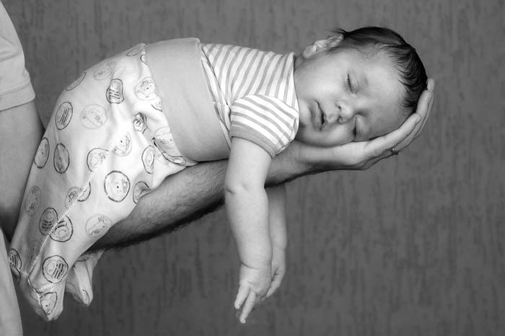
Çocuğun yaşamındaki en etkili çevre aile çevresidir. Çocuk yaşamında en etkili örnekleri ailesinden alır. Anne baba olarak tüm davranışlarınızla örnek olunuz.

Slide 3
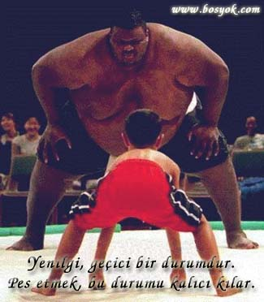
Çocuğunuzu iyi tanıyınız. Çocuklardan yapamayacağı şeyler istemeyiniz, beklemeyiniz. Onları yeteneklerinin üstünde başarı göstermeye zorlamayınız.

Slide 4

Çocuğun her istediğinin yerine getirilmesi, ona her istediği şeyi yapabileceği, elde edebileceği kanısının verilmesi veya tam tersi olarak isteklerinin çok sınırlandırılması, hiç yerine getirilmemesi çeşitli uyumsuz davranışlar geliştirmelerine neden olacaktır. Bu konuda titiz olunuz.

Slide 5

Çocuğunuza yeteri kadar harçlık veriniz. Harçlığını mümkünse aylık veya haftalık olarak toptan veriniz.
Böylece kendini yönetmeyi öğrenecek ve sorumluluk kazanacaktır.

Slide 6
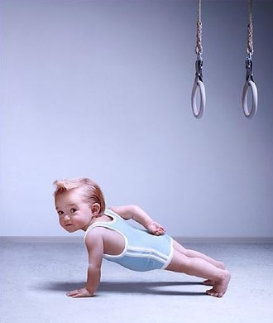
Çocuklarınızı başka çocuklarla ve kardeşleriyle mukayese etmeyiniz.
Her insanın sahip olduğu nitelikler farklıdır. Onları olduğu gibi kabul ediniz.

Slide 7
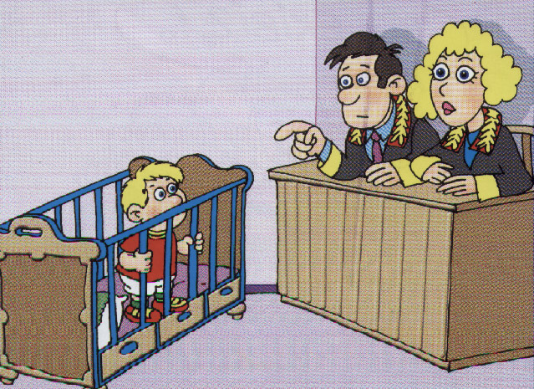
Çocuklarınızı korkutmayınız. Fazla baskılardan, bedeni cezalardan ve olamayacak sınırlamalar koymaktan sakınınız.

Slide 8

Çocuklarınıza iyi notların yanında zayıf not almasının da normal olduğunu ve çalışmakla durumun düzeltilebileceğini telkin ediniz.

Slide 9
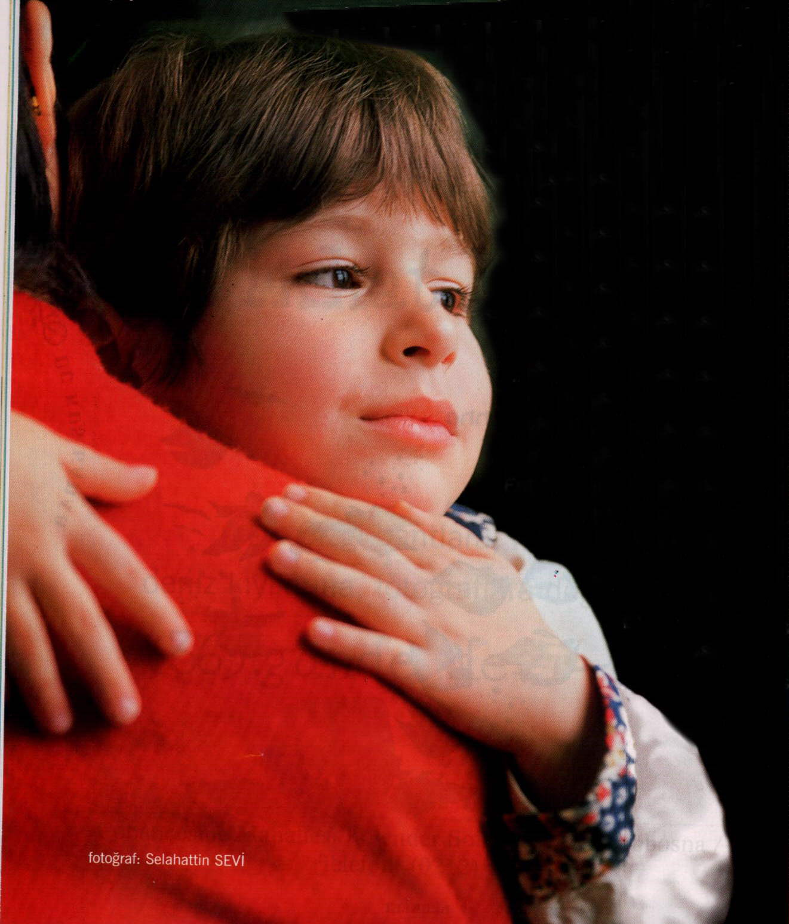
Çocuğunuzun okul dışındaki arkadaşlarını kontrol ediniz.

Slide 10

Ders çalışırken çocuğunuzu ev işi, çarşı, pazar işi için kaldırmayınız

Slide 11

Çocuğunuzu sık sık eleştirmeyiniz. Hele bunu başkalarının yanında asla yapmayınız. Onun aşağılık duygusuna kapılmasını önleyiniz.

Slide 12
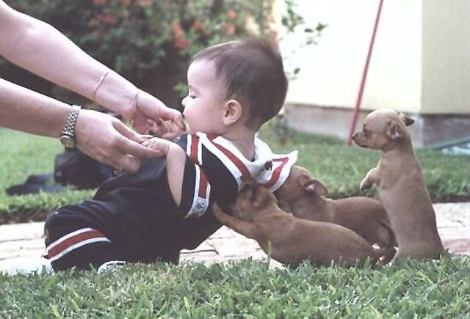
Beğendiğiniz, takdir ettiğiniz taraflarını söyleyiniz. Kendine güven duymasını sağlayınız.

Slide 13


Çocuklarınız arasında ayırım yapmayınız. Çocukları kıskandırmayınız. Hepsine sevgi ve ilgi gösteriniz.

Slide 14

İçinde bulundukları yaşlarda arkadaş çocuğunuz için çok önemlidir. Arkadaşı olmasına ve iyi arkadaşlar seçmesine yardımcı olunuz.

Slide 15
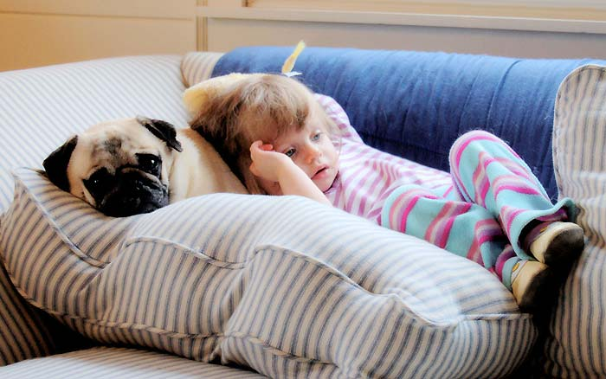
Televizyon izlemede çocuğunuza iyi alışkanlıklar kazandırınız. Sürekli TV izleme çocuğunuzun başarısını olumsuz etkiler. Ancak bunu zor kullanarak değil, ikna ederek gerçekleştiriniz.

Slide 16

Çocuğunuzun evde ders çalışmasını kontrol ediniz.
Ancak sürekli şekilde "ders çalış" ikazı olumsuz etki yapmaktadır.
Ona güvendiğinizi belli ederek uyarınız.

Slide 17
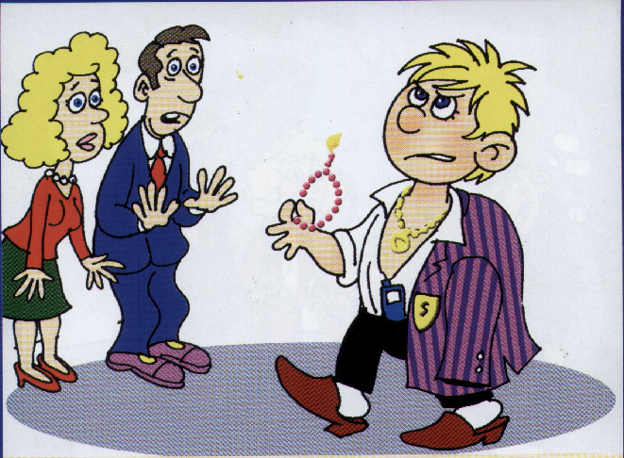
Gençlik çağına özgü biyolojik ruhsal ve toplumsal değişme ve gelişmelerin gencin davranışlarına yansıdığını bilin.
Gençlik çağının fırtınalı ve zor olduğunu göz önünde tutun.

Slide 18
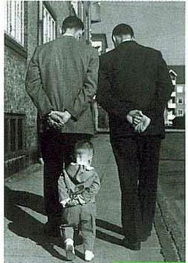
Gence bol bol öğüt verme yerine, örnek davranışlar yapın ve örnek davranışlar bulup gösterin.

Slide 19
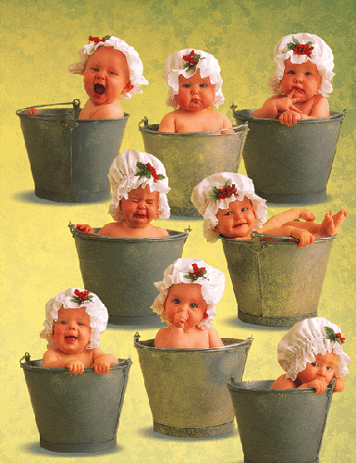
Gencin tutum ve davranışlarına biçim ve yön verirken "ben gençliğimde" diye başlayan konuşmalardan kaçının.

Slide 20
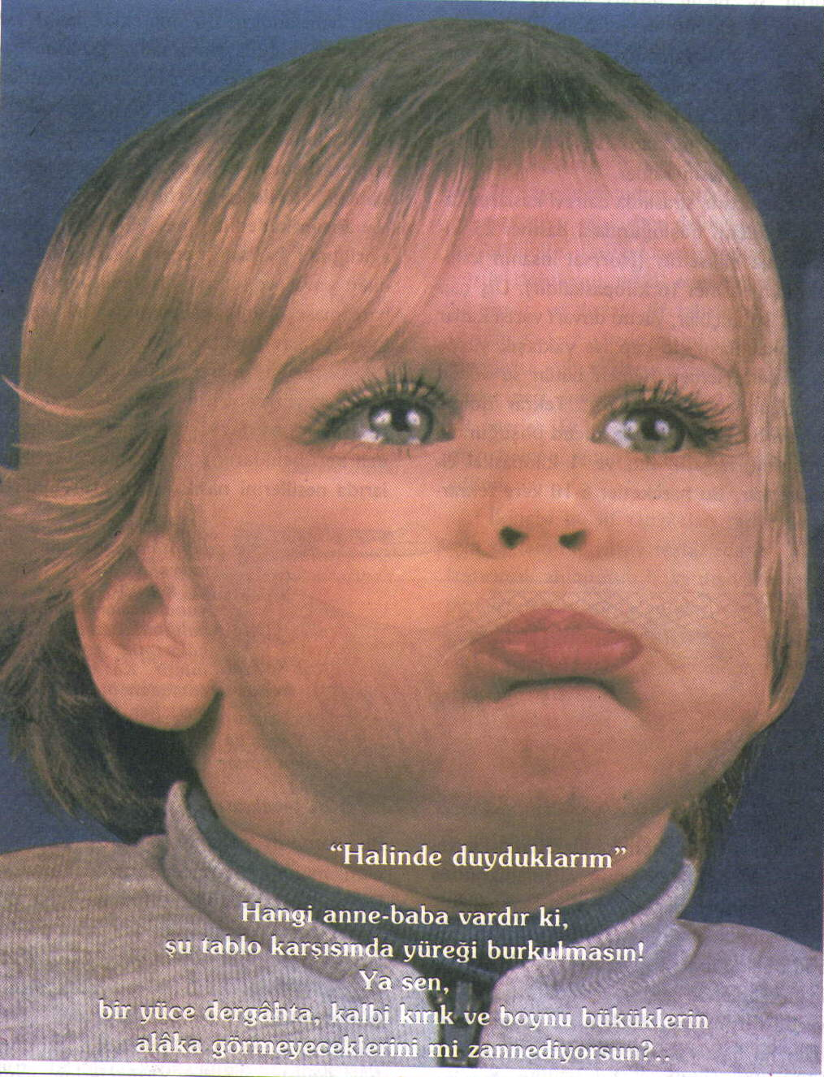
Gençlerle yapılan konuşma ve tartışmaları onları korkutarak ve yıldırarak kesmeyin.

Slide 21
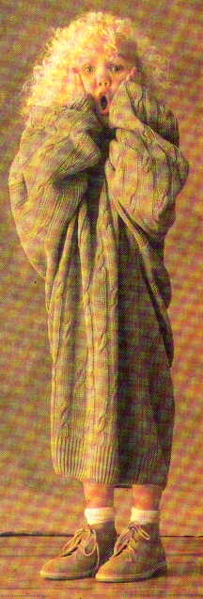
Konuşma ve tartışmalar sırasında gencin doğru düşündüğü, gerçeği bulup söylediği durumlarda ona hak verin, düşünce ve önerisini gerçekleştirmek için yardımcı olun.
“Ben önemliyim”
“Ben değerliyim”
“Beni kabul edin

Slide 22

Aile ve evle ilgili konularda ve sorunlarda gencin düşünce ve önerilerini alıp, onunla konuşup tartışmaktan çekinmeyin.

Slide 23

Gencin yaşamı, giyinişi, süslenmesine ilişkin karar alırken durumu gençle tartışmak yerine onun düşünce ve önerilerine anlayış ve saygı gösteriniz.

Slide 24
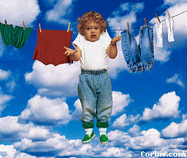
Genci denetlemek, engellemek ya da ödün,
ödül vermek için tutarlı davranın, kimi kez ödüle değer bulduğunuz bir davranışı başka bir zaman kötüleyip yermekten kaçının.

Slide 25

Her davranışın bir "sebebi", bir "amacı" vardır.
Birey her davranışını bedensel, ruhsal ve sosyal yaşamında bir denge sağlamak için yapar.
Çocuğunuzda görülen olumsuz davranışların, başarısızlıkların da bir sebebi vardır.
Bunları ortadan kalkması dayak ve ceza ile değil, bunları doğuran sebeplerin ortadan kalkması ile mümkündür.

Slide 26
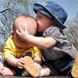
Çocuklarınıza karşı sabırlı, soğukkanlı ve anlayışlı olunuz.
Doğal olarak onlar hata yapacaklardır, kusurları ve kötü hareketleri olacaktır.
Hoşgörüyü elden bırakmayın.

